Slide 1



ENTRENAMIENTO BATMILLER OPS-1
Fuerte Aguayo, 22 de enero de 2026

Slide 2
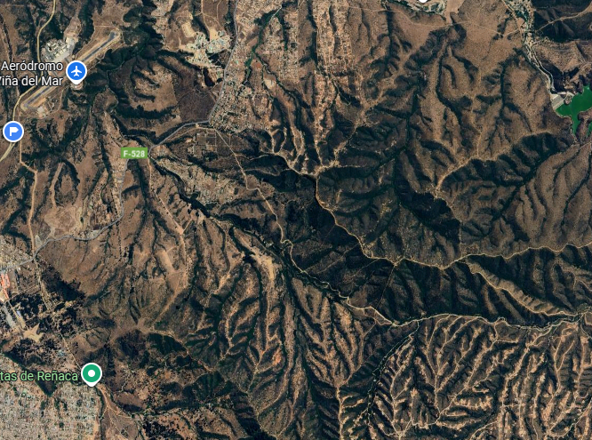
MISIÓN: “Según OPORD.”
COMMAND AIM: Objetivo general de entrenamiento establecido por CO.
DESIRE END - STATE, fuerzas de Aldebarán destruidas. Isla Dawson bajo control de Canopus y fuerzas en condiciones de seguir operando en TOAC.
FUERTE AGUAYO
CONOPS:
Las tareas de entrenamiento estarán enfocadas en:
TIRO
Objetivo de entrenamiento.
EJERCICIOS ANFIBIOS BÁSICOS
Objetivo de entrenamiento.
CEAB
N
ÁREAS DE ENTRENAMIENTO:
Fuerte IM “AGUAYO”
CEAB
N

Slide 3
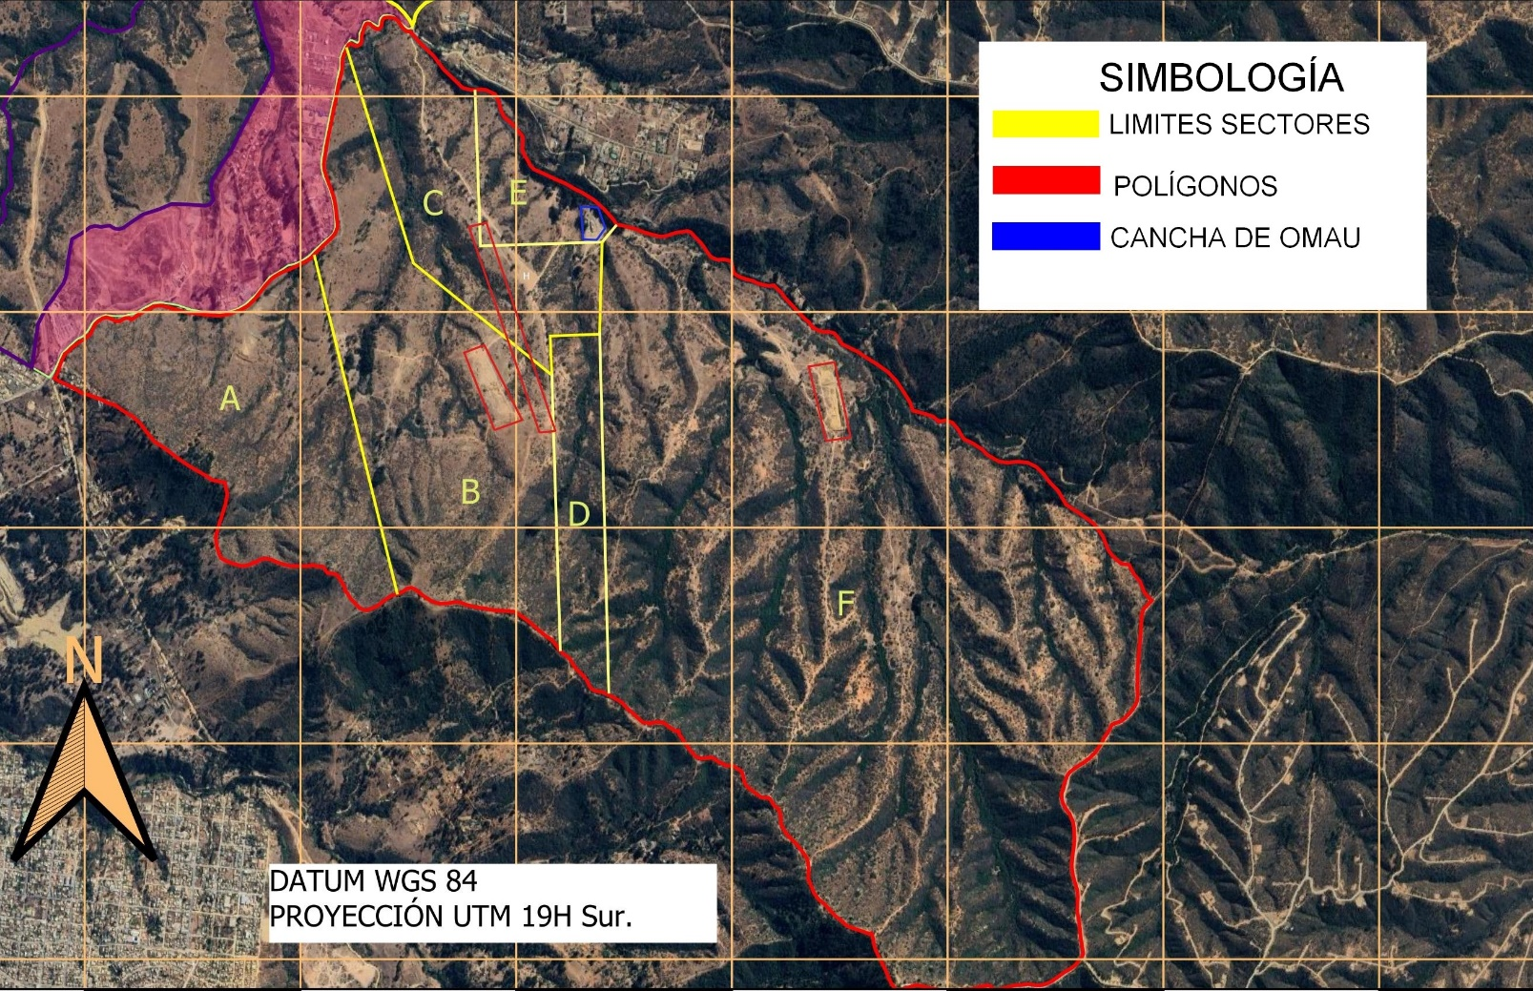
UNIDAD | ENE 26 | ENE 27 | ENE 28
COY 212 | ACTIVIDAD CÓDIGO C.E.A. LUGAR MRO
COY 213 | ACTIVIDAD CÓDIGO C.E.A. LUGAR MRO
COY 215 | ACTIVIDAD CÓDIGO C.E.A. LUGAR MRO
RECON | ACTIVIDAD CÓDIGO C.E.A. LUGAR MRO
FTE | ACTIVIDAD CÓDIGO C.E.A. LUGAR MRO
N

Slide 4
E.F.L. ABASTECIMIENTO.
CLASE I: OMITIDO
CLASE II: ROLLO DE COMBATE. CLASE III: OMITIDO
CLASE IV: OMITIDO. CLASE V:
6300 NR. 5.56X45 MM.
7000 NR. 7.62X51 MM. ESLABONADA.
20 NR. 7.62X51 (FTE)
19 NR. .338 (FTE)
20 NR. 60 MM. HE.
3 NR. COHETE LAW
2 NR BANGALORE
4 NR. CONO APD 250G.
3 NR C4 500G.
ACTIVIDADES CON MUNICIÓN
MITIGACIÓN: BRIEFING – EǪUIPAMIENTO – UNIDADES ENTRENADAS – METEOROLOGÍA - ENSAYO. (O.C.E.)
CRÍTICO SERIO MODERADO
MENOR
DESPRECIABLE

Slide 5
ENTRENAMIENTO BATMILLER OPS-1
Fuerte Aguayo, 22 de enero de 2026

